Slide 1
Продукция ООО Завода газовой аппаратуры «НС» www.enes26.ru

Slide 2
ЭНЕС-1

Slide 3
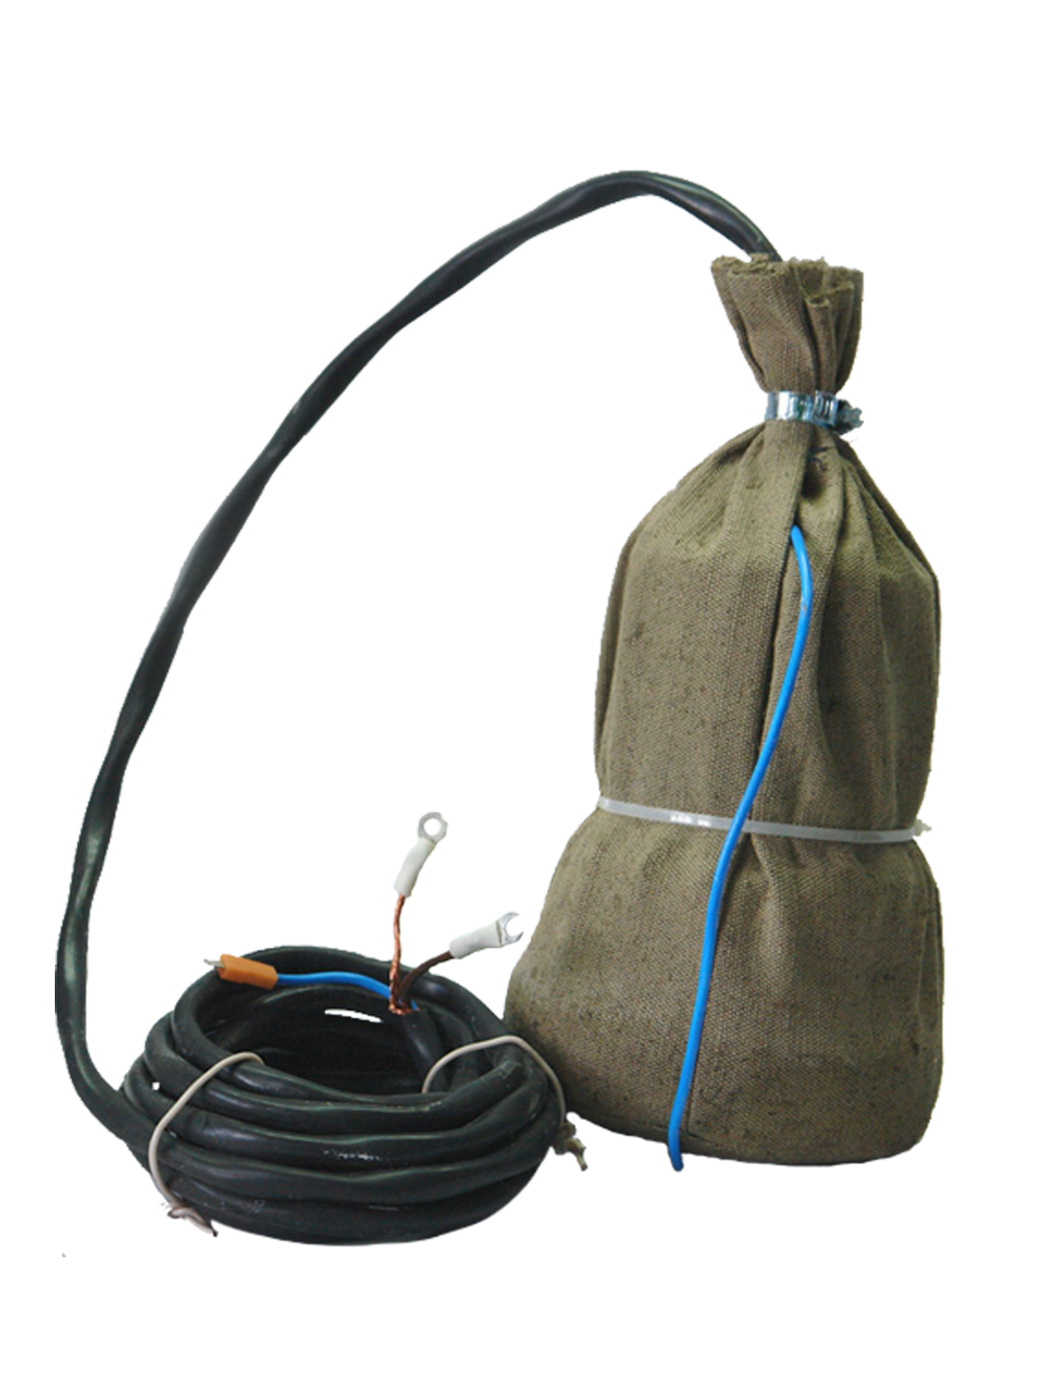
Энес-3М

Slide 4
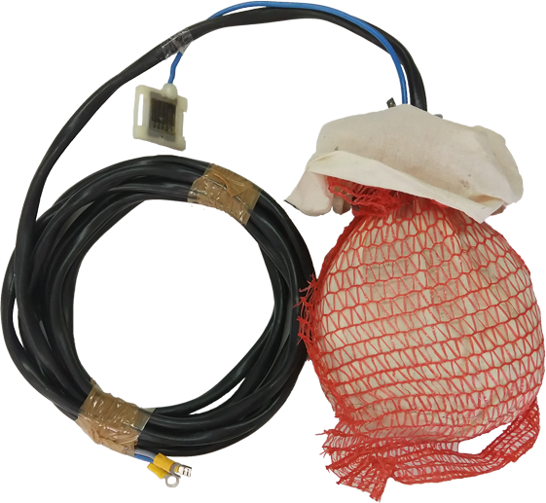
ЗГАНС® ГЭС-МС-Д

Slide 5
ЗГАНС® ГЭС-МС-П

Slide 6
ОРИОН ИП-01

Slide 7
ИСЭИС

Slide 8
БПИ-2

Slide 9
ИКП 10-012М

Slide 10
Анализатор ИКП

Slide 11
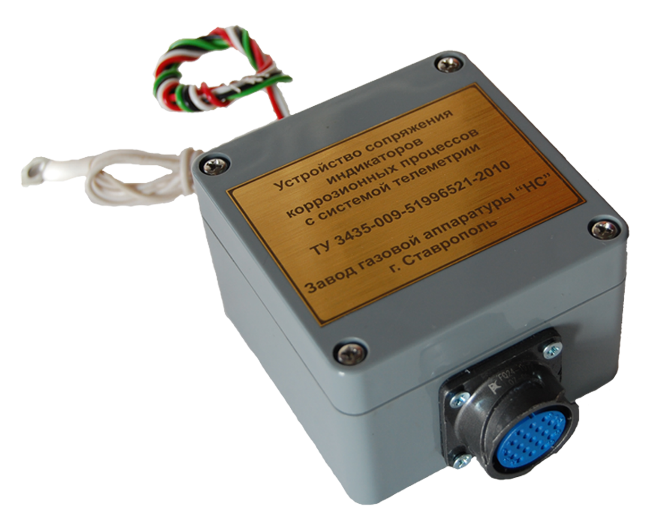
УС ИКП СТ

Slide 12
ССК

Slide 13
Тестер ССК

Slide 14
Трансмиттер ССК

Slide 15
ПТМ

Slide 16
СПАСИБО
ЗА
ВНИМАНИЕ

